Slide 1
思解 SIJIE
让每一句结论都能被验证 · 可拒绝的科研证据链
openJiuwen 智能体创意大赛 · 科研赛道

Slide 2
思解 · 可被验证的科研论文生成系统
创意描述
应用场景
「思解」把论文写作从「生成文字」升级为「生成可
面向科研团队、期刊编辑与审稿人。
核验的证据链」。每条结论以声明卡（ClaimCard）为最
从数据到论文：图表、统计与结论同源同哈希，
小单位，必须绑定计算脚本哈希、产物哈希、数据条目、
改一个数字即可定位要重跑哪一步。
文献快照与定位符；经八步校验链（schema、execution、
投稿前自检：引用是否在 MANIFEST、是否一手来源、
context、binding、values、citation、deviation、
快照是否留存，逐条给出可核对结果。
row_conflict）与六道 rail（引用、溯源、推理边界、
审稿回应：把「我认为」换成「这是证据链」，
合规、预算、HITL）逐项判定，任一环不成立即拒绝落账
审稿意见可被机器复核。
并返回冻结错误码。落账走唯一写入口 ledger-mcp 的
痛点：LLM 写作不可验证、引用与数字对不上、复现
append-only 账本：rawlog、artifacts、账本三写，WAL
成本高、责任不可追溯。
先行、row_id 幂等，支持双源对账、崩溃恢复与篡改检测。
影响：论文从「看起来对」变成「可被验证」；科研
编排层基于 openJiuwen 与 WorkSwarm：11 个角色协作，
协作从「信任个人」转为「信任证据」。
六道门以 DeepAgentRail 扩展接入执行点，审计链复用
EvidenceWriter。目标不是让 AI 写得更好看，而是让导师、
审稿人与作者都能机器核验每一句结论的出处与计算过程。
所属主题
科研赛道（科研写作）

Slide 3
创意方案构想
方案详情
① 声明卡 schema 族
④ 账本与双源对账
六件 schema 把「结论」冻成可校验原子：ClaimCard 1.4.0 / ClaimRow 1.2.0
append-only CLAIMS.jsonl + rawlog + artifacts，WAL 先行、row_id 幂等
② 八步校验链
⑤ 十一角色编排
schema→execution→context→binding→values→citation→deviation→row_conflict
coordinator→intake-curator→librarian→analyst→writing→reviewer 1/2/3→ac→auditor
③ 六道 rail
⑥ 七道门禁
CitationGate · Provenance · InferenceScope · Compliance · Budget · HITL
82 语义/规则 + 18 版本对偶 + 73 文档口径 + 76 行为 + 48 端到端 + 35 向量 + 2 组合
方案优势（差异）
技术依赖（复用）
不是「更会写」，而是「更会拒绝」：20 类冻结错误码逐环拦截
结论可复现：脚本、产物、数据、快照全部内容寻址，重跑即复现
可审计可追责：事件链 + 审计报告 + 双源对账，改一行即被发现
真实数据端到端已跑通：48 项检查，含 20 条负例与两处崩溃注入
openjiuwen（agent-core）：DeepAgentRail、MCP、权限与 HITL 包
WorkSwarm harness：调度、十一角色、扩展装载与 MCP 注册
jsonschema 4.26.0 / Python 3.12+；本地目录或对象存储
Demo：run_gates.sh 七道门禁 + demo/run_e2e.py 端到端复跑

Slide 4
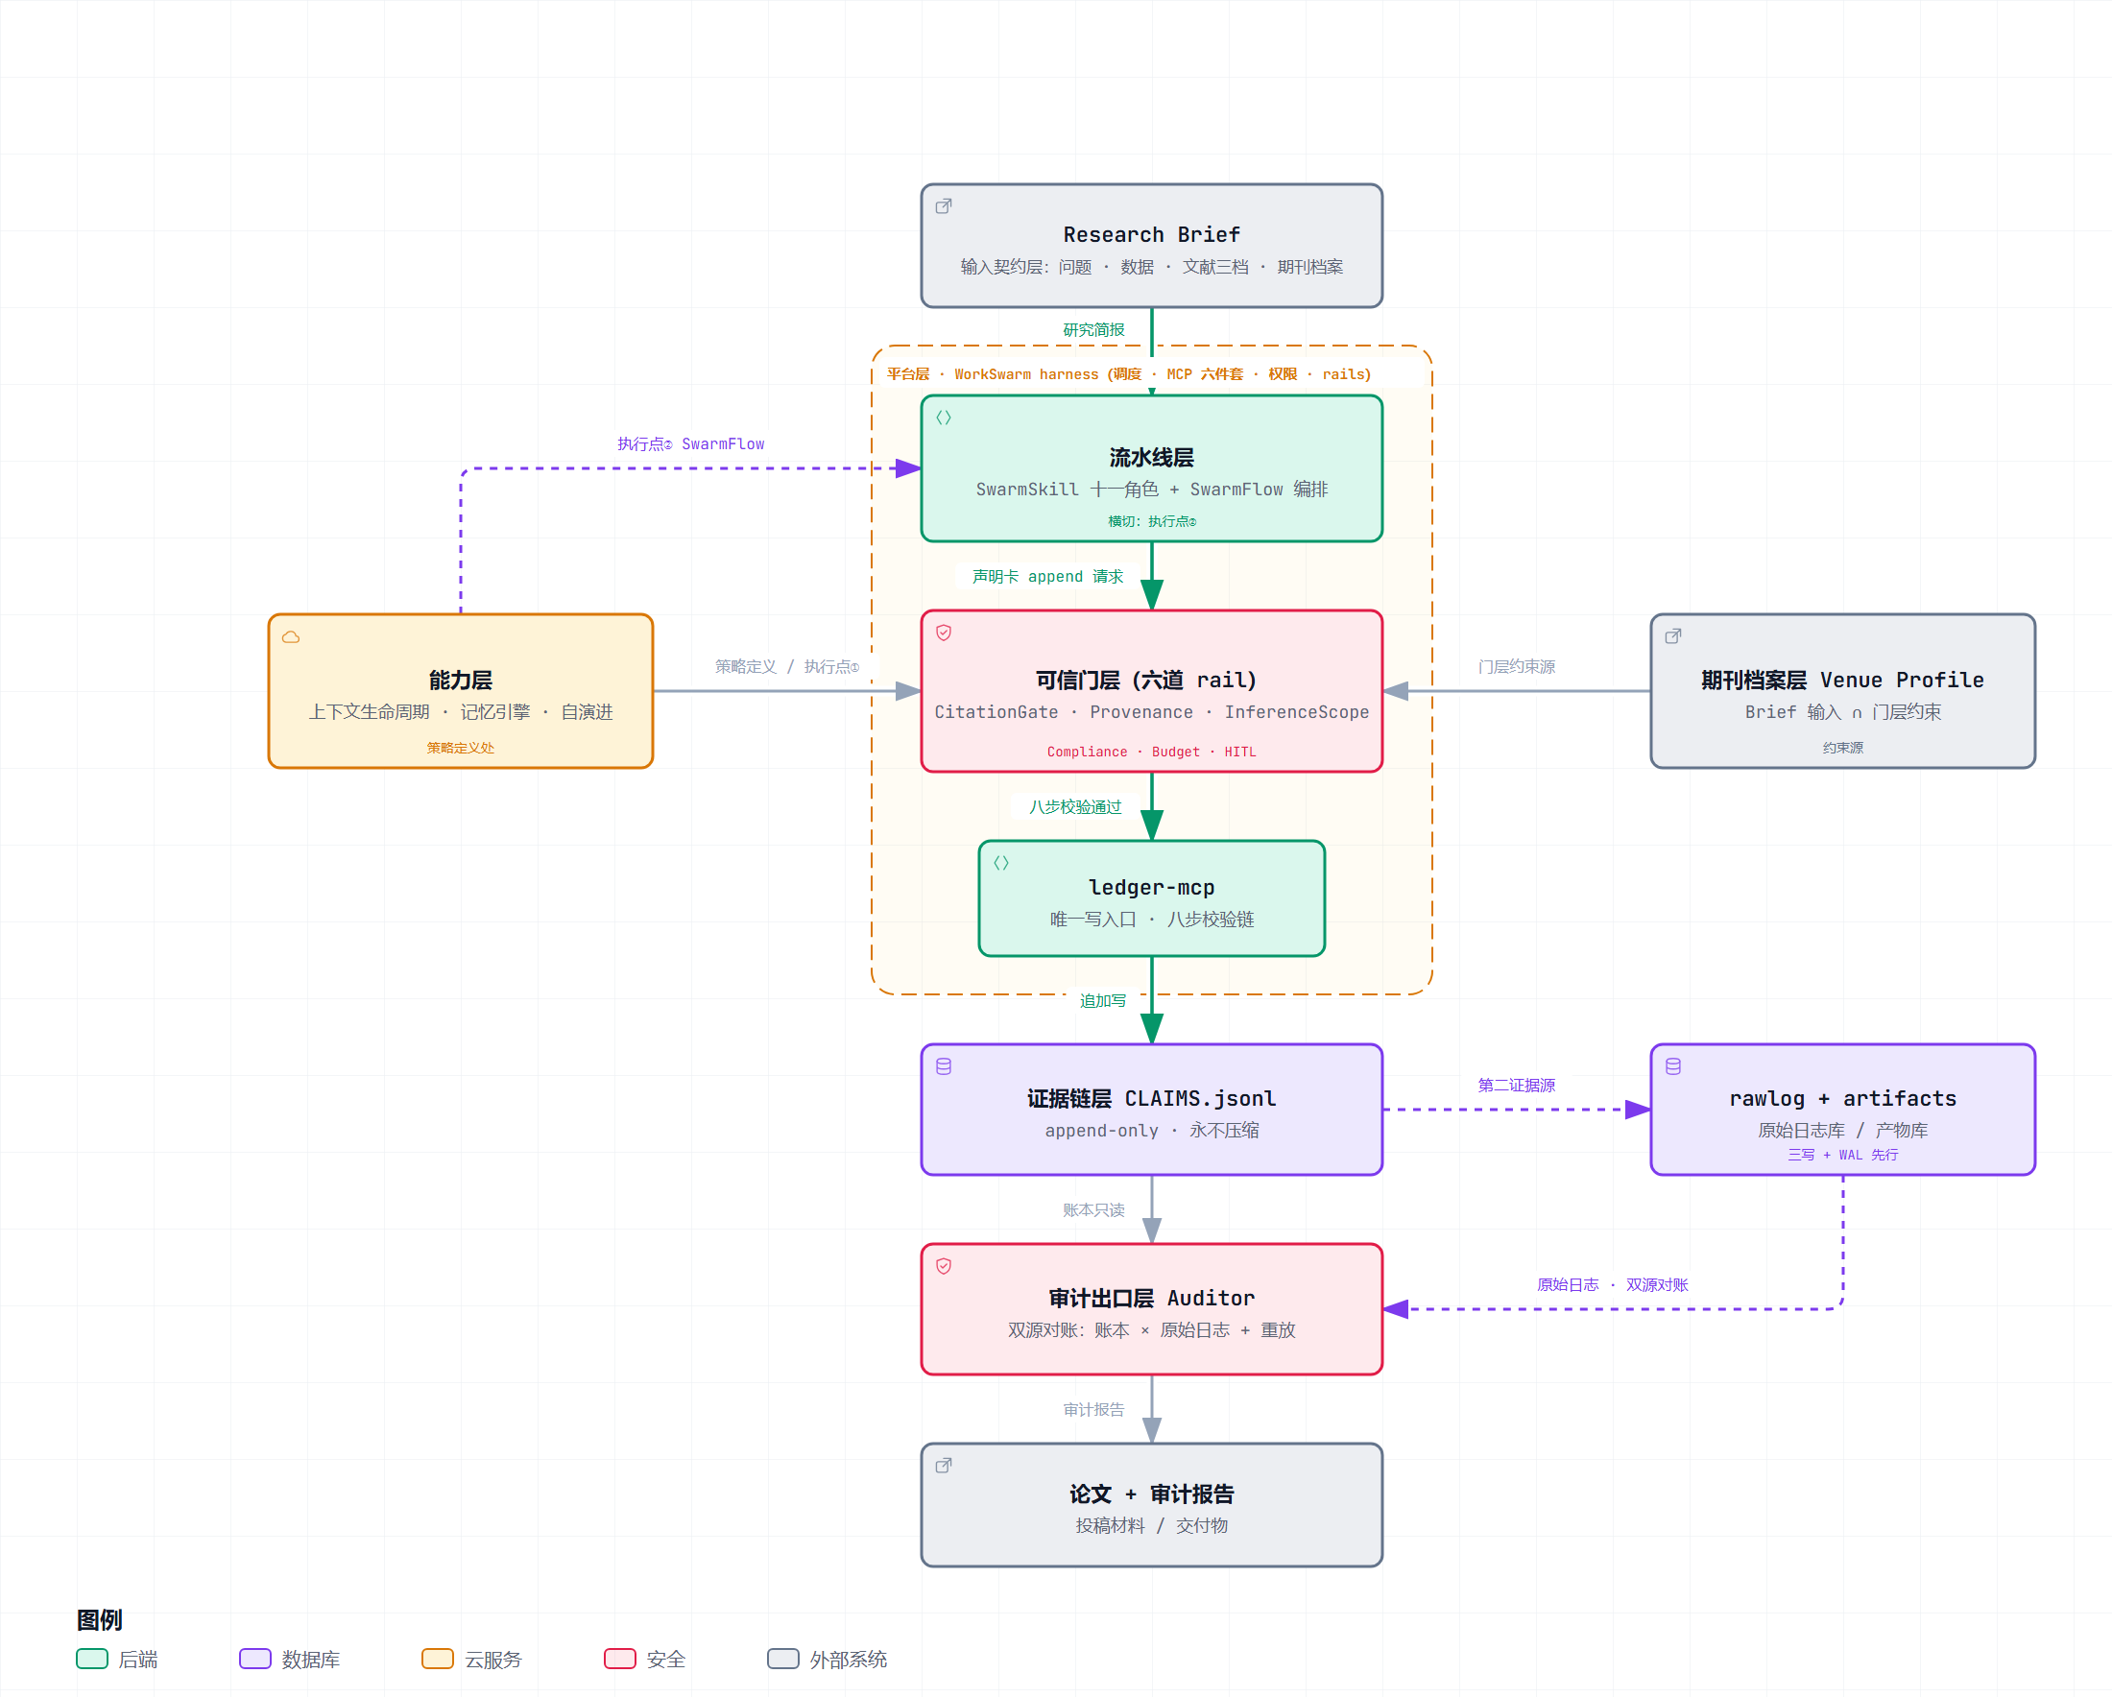
系统架构：八层 + 证据链
读图：一条声明怎么走完八层
① 输入契约层 Research Brief 冻结问题、数据、文献三档
② 流水线层 SwarmSkill 十一角色 + SwarmFlow 横切编排
③ 可信门层六道 rail 在上下文装配处拦截（执行点①）
④ ledger-mcp 是唯一写入口：八步校验后 WAL 先行落账
⑤ 证据链层 CLAIMS.jsonl append-only，永不压缩
⑥ 审计出口层 Auditor 双源对账：账本 × 原始日志 + 重放
⑦ 平台层 WorkSwarm harness 提供调度、MCP、权限、rails
写路径：rawlog → artifacts → 账本（WAL 先行，row_id 幂等）
任何一环不成立即拒绝，返回冻结码而不是写入脏数据。
图：v27 总体架构（八层）；八步链与六道 rail 在流水线层与 ledger-mcp 之间。

Slide 5
生态能力利用：把作品长在 openJiuwen 上
01
02
03
04
生态扩展点
工作流编排
工具与协议
基础设施复用
核 心 价 值
核 心 价 值
核 心 价 值
核 心 价 值
六道门与审计做成原生 Rail 扩展，
挂在 openJiuwen 执行点，
不改 harness 内核
SwarmFlow 编排十一角色，
声明卡生成前必须过门层，
产出即证据
ledger-mcp 是唯一写入口，
四件工具覆盖写入、
干跑校验与双源对账
审计链、内容寻址、权限与
HITL 直接复用平台件，
只把规范化换成 JCS
四类平台原生扩展点 · 一行都不 fork harness core
示 意 方 向
示 意 方 向
示 意 方 向
示 意 方 向
Rail 扩展 · 六个 hook 接入
SwarmFlow · 状态机编排
mcp.servers · 注册即用
EvidenceWriter · 事件链
extensions · 目录装载扩展
intake · 冻结问题与数据
append_claim · 唯一写入口
blob · 内容寻址存储
_skip_tool · 工具级拦截
librarian · 检索与取证
verify_claim · 落账前干跑
permissions · 策略评估
失败关闭 · 升级先跑契约测试
analyst · 分析并出数值
query · 只读检索声明
HITL · 中断与人工放行
任务迭代 · 门层执行点①
writing · 只写有证据的声明
audit · 双源对账报告
沙箱 · 执行隔离
工具调用 · 门层执行点②
reviewer×3 · 独立三审
freeze_codes · 错误码复用
JCS · RFC 8785 规范化

Slide 6
证据管道端到端：真实数据跑通八步
检索为固定快照，agent 编排在 M3 落地
步 1 schema
ClaimCard 1.4.0 + ClaimRow 1.2.0 校验通过
48
20
步 2 execution
exec_203fee8ec6748021 · completed · 审计可用
项检查全绿
条负例逐步拒绝
步 3 context
MANIFEST#7 传递性：data_ref 指向数据条目且哈希一致
3
0
步 4 binding
脚本 sha256:d36b43a4… / 产物 sha256:c9b51b95… 重算一致
行 append-only 账本
条 audit findings
步 5 values
中位数 799 行（exact）/ 均值 2372.18（float_rel 1e-6）
步 6 citation
DOI 10.17487/RFC8785 · 一手来源 · 快照已存
攻击与恢复（同一账本的对抗测试）
篡改 1 行账本
TAMPER_DETECTED
步 7 deviation
非探索性声明，无需偏差注记
删除 rawlog 事件
PHANTOM_EVENT
删除产物副本
ARTIFACT_MISSING
步 8 row
row_57cebcd0b5d8c9a1 · seq 1 · 账本 3 行 · audit 0 findings
rawlog 后崩溃
UNCOMMITTED_EVENT → recover 回滚
账本后崩溃
recover 补完，行数不变

Slide 7
四维自评：对照评分标准
创新性
4 / 5
实用性
4 / 5
首创口径：把「可拒绝」写成冻结错误码与规则
20 类错误码 + 六道门覆盖数值与引用两侧
RFC 8785 规范化，35 项官方向量自证
投稿前自检：引用、数值、快照逐条可核对
已有可运行原型：八步链 76 项行为验收
真实数据端到端：48 项检查、20 条负例
技术可行性
4 / 5
场景价值
4 / 5
七道门禁全绿，冻结前后一致性由机检守护
接口按 MCP / Rail 扩展点定型，不改 harness
依赖极少：仅 Python 3.12 + jsonschema 4.26
科研赛道：作者、导师、审稿人共用一份证据
复现成本从周级降到分钟级（一条命令）
同一证据链内核可延展到办公与 Coding
评分口径：对照赛题四维标准；每项保留 1 分的理由是生产件与评测规模仍待 M3 扩充。

Slide 8
技术可行性：四层判据与七道门禁
四层判据（G1–G4）
G1 语义层 · 42 断言
六件 schema 通过 meta-schema、$ref 可达、C4 白名单、六件实例夹具
G2 规则层 · 23 断言
ClaimCard 1.4.0 三条新规则 + 角色词汇（十一角色同源同序）
G3 一致性层 · 7 断言
20 个八步链错误码唯一归属、全大写、链层契约 L1–L5 登记完整
G4 确定性层 · 10 断言
RFC 8785 官方向量与 row_id 派生：同输入必得同 id
为什么可信（机检）
复跑方式（一条命令）
jcs 35 向量 · gen_composites 2 件 · validate_freeze 82 断言
check_cross_refs 18 · check_docs_consistency 73 · m1_acceptance 76
run_e2e 48 · 七道门禁全绿才允许冻结与发布
版本对偶：文档声明 == schema 文件 == 内嵌引用版本
单一事实源：错误码 freeze_codes.py、视图 gen_docs_views.py
$ bash run_gates.sh # 七道门禁，退出码 0/1/2
$ python demo/run_e2e.py # 可选：只跑端到端（48 项检查）
环境：Python 3.12+ · jsonschema 4.26.0 · git 2.5x
离线可跑：RFC 8785 快照与 git-log 导出随仓库提交

Slide 9
落地路线与所需资源
三步走（进展）
M1 已完成
八步链 + 六道门 + 事件签发 + WAL 恢复
76 项行为验收 · 48 项端到端检查全绿
M3 下一步
并发写仲裁 · 远端对象存储 · ledger-mcp 服务化
fail-closed 与拒绝日志 · 策略热更新
M4 集成上线
rail 扩展装进 extensions/ · MCP 注册进 config.yaml
Auditor 独立进程对账与告警
为什么可控
所需资源与 Demo
验收先行：每一阶段都有可执行检查，不靠口头承诺
边界清楚：哪些复用平台件、哪些自研，v27 方案 D28 已写明
风险可控：openjiuwen 按 commit 钉住，升级前先跑契约测试
计算：1 台开发机即可复跑全部门禁与演示（无 GPU 依赖）
数据：文献全文与快照存储；MANIFEST 元数据仓库
人力：算法 1、工程 1、科研领域专家 1（评审口径）
Demo：本地 CLI + 账本目录，可现场重放与篡改演示

Slide 10
材料完整性与参考文档
作品材料 · 必填要素逐项核对
参考文档与可核查入口
✓
创意名称
思解 · 可被验证的科研论文生成系统
规范
RFC 8785 JSON Canonicalization Scheme
DOI 10.17487/RFC8785
✓
创意描述
约 430 字（<500），含问题、机制、编排与目标
方案
科研智能体总体方案 v27
D1–D28（含 D28 集成与复用边界）
✓
所属主题
科研赛道（论文生成与验证）
✓
应用场景
科研团队 / 期刊编辑 / 审稿人；痛点到影响
规格
阶段 1 交付物 v1.7.0
六件 schema 与反例测试规格
✓
方案详情
六项核心能力 + 优势 + 技术依赖
实现
m1/ 八步链 · m1/rails.py 六道门
demo/run_e2e.py 端到端
✓
架构图
八层总体架构（图见第 4 页）
✓
DEMO / 示意
真实数据端到端，48 项检查全绿（第 6 页）
验收
七道门禁全绿的 CI 记录
.github/workflows/gates.yml
✓
四维评估
门禁证据（第 8 页）+ 四维自评（第 7 页）
仓库
提交与变更见 CHANGELOG
全部必填要素齐备；页面顺序按评审阅读路径编排。

